Slide 1
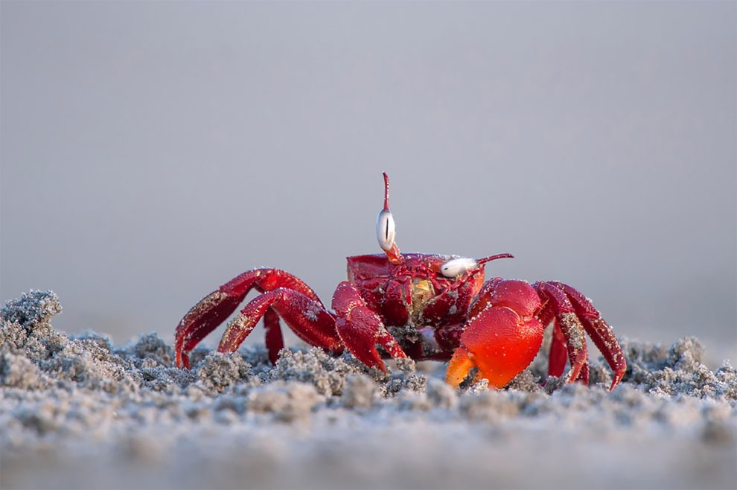
Удивительное - рядом

Slide 2
Под микроскопом семена мака выглядят словно горошины перца. Они настолько крошечны, что маковую росинку поминают, говоря о чём-то исчезающе малом. Понадобится около 3300 таких зёрнышек, чтобы набрать всего один грамм. Между тем каждый год в мире их выращивается не менее 90 тысяч тонн. Морфина семена мака не содержат, хотя в процессе производства могут загрязняться незначительными количествами этого вещества. При этом зёрнышки богаты витамином В1 и ненасыщенными жирами. Получаемое из маковых семян масло имеет давнюю историю применения в кулинарии: его использовали еще шумеры и минойцы бронзового век
Вокруг света. № 12 2019 г.

Slide 3
Мобильный телефон – это целый карманный зоопарк. Мы постоянно крутим смартфоны в руках, то и дело подносим ко рту, нагревая и увлажняя поверхность, смазывая её выделениями потовых и сальных желез. Всё это создает отличные условия для развития микроорганизмов. В смывах мобильников обнаруживается больше видов бактерий, чем даже на сиденье домашнего унитаза. Точный состав микрофлоры у каждого смартфона свой, и теоретически он позволяет идентифицировать личность владельца не хуже, чем узор отпечатков пальцев.
Вокруг света. № 2 2020 г.

Slide 4
Мягкотелость моллюсков не должна обманывать: эти податливее существа производят самые твёрдые материалы в живой природе. На фотографии под 330-кратным увеличением «зубы» обыкновенного придорожного слизня выглядят словно ряды вышедших на парад копейщиков. Чрезвычайно прочные хитиновые крючки покрывают язык моллюска, образуя особый орган – радулу, тёрку, с помощью которой он соскребает и измельчает пищу. А брюхоногие моллюски с успехом используют радулу в качестве сверла, пробиваясь сквозь прочные панцири своих жертв, которые вряд ли ожидают такого напора от мягкотелого хищника.
п
Вокруг света. № 11 2019 г.

Slide 5
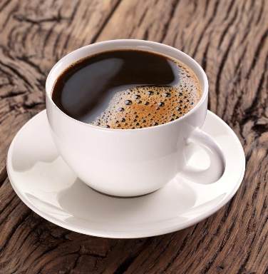
Природа может быть не только реалистом, но и абстрактным импрессионистом. Именно такие картины напоминают кристаллы кофеина, снятые с помощью поляризационного микроскопа. Кажется, что яркими, сверкающими красками «художник» постарался передать главное физиологическое действие кофеина, способного стимулировать работу центральной нервной системы. На самом деле оттенки на «картинке» возникают благодаря оптической анизотропии, свойственной большинству кристаллов. Они по-разному взаимодействуют с излучением в зависимости от его поляризации и направления, и смесь кристаллов окрашивается в мириады интенсивных цветов.
Вокруг света. № 9 2019 г.

Slide 6
На каждый крупный алмаз, добытый на месторождении, приходится множество мелких со стороной до миллиметра. Микроалмазы недороги и представляют большой интерес для промышленности и техники. Например, благодаря высокой теплопроводности их применяют для отвода энергии от перегревающихся узлов и деталей. Этот микроалмаз, найденный на одном из месторождений Сибири, подвергся эрозии, которая вызвала растрескивание и нарушила кристаллическую стройность его граней. Так могли бы выглядеть города будущего или горные вершины далёкой планеты.
Вокруг света. № 3 2019 г.

Slide 7
Это не ковёр модной расцветки, а долька чеснока под большим увеличением. Разноцветные прямоугольники – кристаллы кальция, то есть соли кальция и щавелевой кислоты. Скорее всего, выращивая кристаллы, растение избавляется от лишнего кальция. А вот для людей это соединение очень вредно – все соли щавелевой кислоты очень ядовиты. Но в чесноке оксалата немного, и его могут есть без опаски даже страдающие мочекаменной болезнью, хотя камни – это чистый оксалат кальция. Еще кристаллы оксалата нарастают в пивных кегах. А поедающие их бактерии портят вкус напитка.
Вокруг света. № 5 2017 г.

Slide 8
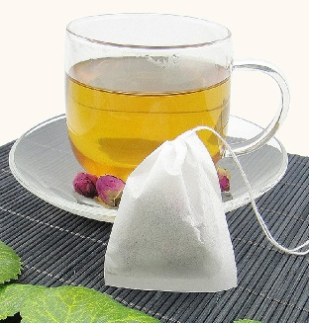
При 150-кратном увеличении чайный пакетик выглядит как груда тряпок – это мягкие древесные волокна. Что склеивает их в в единую ткань? Раньше использовали ПВХ или полипропилен – пластик, который, попав в грунт, не разлагается веками и становится тяжким бременем для природы. Например, британцы каждый год выбрасывают около 60 миллиардов чайных пакетиков, содержащих 150 тонн пластика. С 2018 года производители начали применять вместо искусственных полимеров натуральное и биоразлагаемое вещество – кукурузный крахмал.
Вокруг света. № 12 2018 г.

Slide 9
Это не кратеры, а кожура лимона, снятая сканирующим электронным микроскопом. Видны специализированные выросты, трихомы, окружённые покровными клетками. Они образуют железы многих растений. И с их действием знаком каждый, кому доводилось задеть рукой волоски крапивы. Трихомы на поверхности плодов и листьев цитрусовых выделяют эфирное масло. Людям нравится его аромат, а вот насекомых-вредителей пахучие вещества цитрусовых отпугивают так же, как нас едкий секрет крапивы.
Вокруг света. № 1 2019 г.

Slide 10
Песок на морском берегу выглядит однородным, но если взглянуть на песчинки в микроскоп, окажется, что это множество фрагментов самых невообразимых форм и цветов. На фото, увеличенном в 100 раз, запечатлен коралловый песок с одного из тропических пляжей. Несмотря на название, фрагментов кораллов в нём почти нет – даже похожие на их осколки «веточки» вполне могут быть останками кораллиновых водорослей. А другие кусочки и вовсе попали на пляж от покрытых раковинами одноклеточных фораминифер. Морских ежей и мелких ракообразных.
Вокруг света. № 7 2018 г.

Slide 11
Крупная, тяжёлая пыльца растений, опыляемых насекомыми, редко вызывает проблемы со здоровьем. Зато многочисленные мелкие пыльцевые зёрна растений, опыляемых ветром, способны глубоко проникать в дыхательные пути, вызывая раздражение и аллергические реакции. Шипастые пылинки амброзии, цветущей во второй половине лета, грозят аллергикам особенно суровыми испытаниями. Этот сорняк произрастает на юге России и Украины, в Крыму, а в последние годы продвигается на север. Впрочем, пыльца амброзии настолько мала, что ветер переносит её на сотни километров, вызывая сезонную аллергию у людей, живущих далеко от источника угрозы.
Вокруг света. № 7 2019 г.

Slide 12
Трёхмерное кружево – это не арт-объект в галерее современного искусства и не декорация фильма о других планетах. Из переплетения ажурных «мостиков» состоят кости птиц, и такое строение костей позволяет пернатым делать главное дело жизни – летать. По сравнению с млекопитающими того же размера, птицы с их «воздушными» костями очень мало весят и благодаря этому легко отрываются от земли. Кроме того, костяные «мостики» заметно плотнее, чем костное вещество зверей, а сложная структура позволяет оптимально перераспределять давление. Из-за этого крылья птиц не ломаются, хотя при взлёте и посадке испытывают огромные нагрузки.
Вокруг света. № 1 2018 г.

Slide 13
Практически у всех млекопитающих есть вибриссы, в просторечии называемые усами. Это чувствительные волосы, реагирующие на прикосновение. Человек вибрисс лишён, но нечто похожее есть и у нас. Ресницы! Прикосновение к ним постороннего предмета заставляет веки рефлекторно сомкнуться и защитить глаза. А в остальном это просто волосы, состоящие на 97 % из белка кератина и на 3 % из воды. На снимке, сделанном под микроскопом – обломанная ресница. Середина волоса заполнена кортексом (корой). Окружает кортекс кутикула – оболочка их кератиновых чешуек.
Вокруг света. № 2 2017 г.

Slide 14
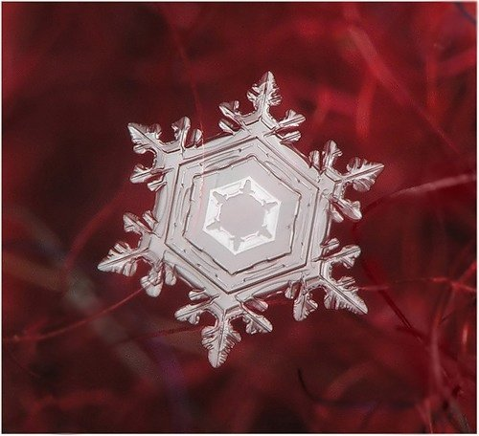
Похожая на стеклянную гантельку снежинка – итог краткой, но уникальной «личной истории». Снежинки конденсируются в облаках и сохраняют шестилучевую симметрию, которую задает кристаллическая структура льда. Однако в разных условиях они растут то по центральной оси, то вдоль боковых лучей. Носимая ветром частица оказывается в областях с разной температурой и влажностью и вырастает, сохраняя в своей форме историю этих скитаний. Поэтому – хотя за день на Землю выпадают миллионы миллиардов снежинок – среди них не было и не будет двух одинаковых.
Вокруг света. № 2 2019 г.

Slide 15
При стократном увеличении детали рисунка на медной монетке в 10 иен похожи на плоские стволовые горы. И хотя поговорка утверждает, что деньги не пахнут, всем знаком характерный запах монет. Учёные считают это заблуждением: аромат создаётся не монетой, а нашей собственной кожей. Как только мы берём её рукой, небольшое количество ионов металлов вступает во взаимодействие с соединениями, содержащимися в поте. В результате образуется смесь летучих веществ, комбинацию которых мы воспринимаем как запах металлических денег.
Вокруг света. № 1 2020 г.

Slide 16
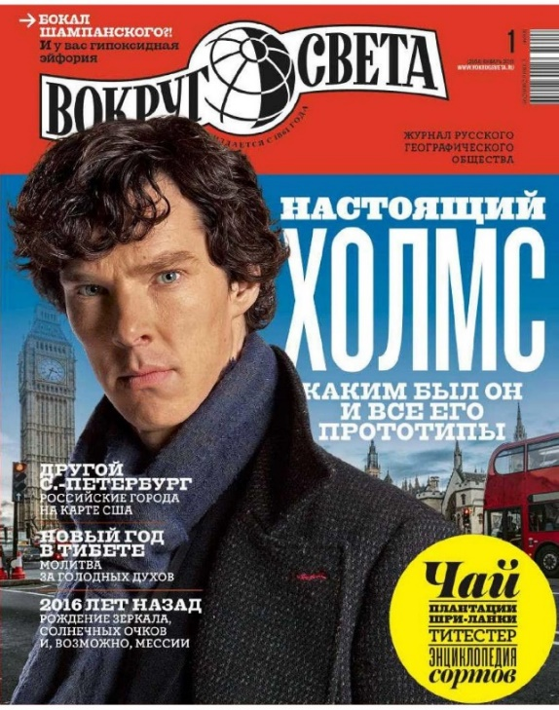
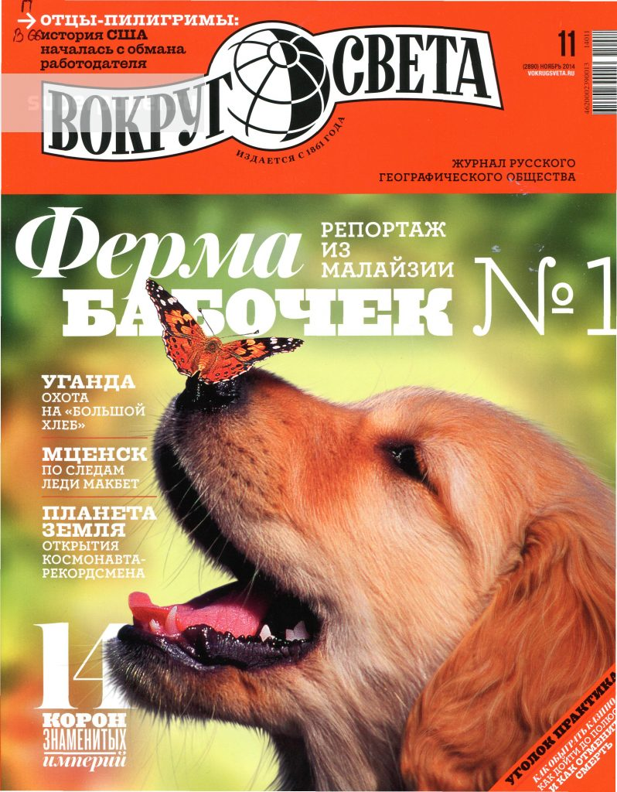
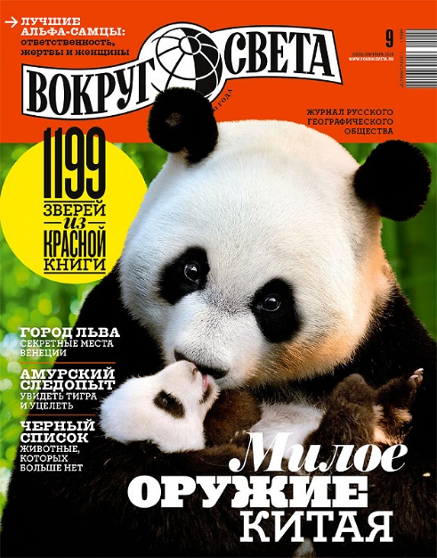
Вот такой он
наш удивительный мир.
Спрашивайте журнал «Вокруг света» в центральной городской библиотеке (ул. Бардина 25)
Презентация подготовлена по материалам журнала «Вокруг света» главным библиотекарем ЦГБ Гидревич О.В.

